Slide 1

Astronomia: O Papel do Desenvolvimento Tecnológico
http://astroweb.iag.usp.br/~aga210/
Prof. Sandra dos Anjos
Depto Astronomia IAGUSP
2025

Slide 2
Astronomia & Astrofísica & Cosmologia
A denominação entre estas 3 áreas que hoje são estudadas paralelamente surge na medida em que avanços tecnológicos e conceituais da física ocorrem.
O objetivo desta aula é deixar claro os objetos de estudo em cada uma destas áreas e os limites de desenvolvimento que cada uma delas foi alcançando.

Slide 3
Astronomia & Astrofísica & Cosmologia
Estuda posição e movimento dos corpos celestes, bem como suas órbitas.
Uma das principais missões da Astrometria, por exemplo, é determinar um Sistema de Referência “quase absoluto”...
Surge no século 20 como ciência após o reconhecimento da existência de outras galáxias além da Via-Láctea e de que o Universo está se expandindo.
Trata-se então de estudar e compreender a origem e a evolução do Universo, a totalidade do espaço-tempo, da matéria-energia
Estuda a natureza física do Universo e do que nele está contido: os planetas, estrelas, galáxias, bem como a natureza e composição do que existe neles, e entre eles - o meio interestelar e o meio intergaláctico.
Física, em grego, a “ciência da mudança "
2023

Slide 4
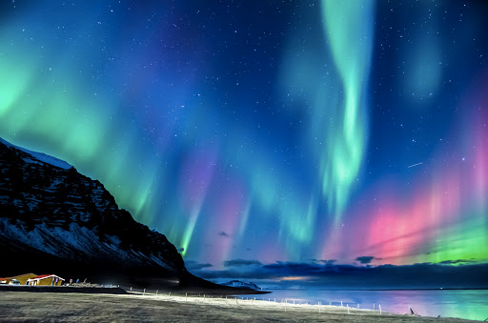
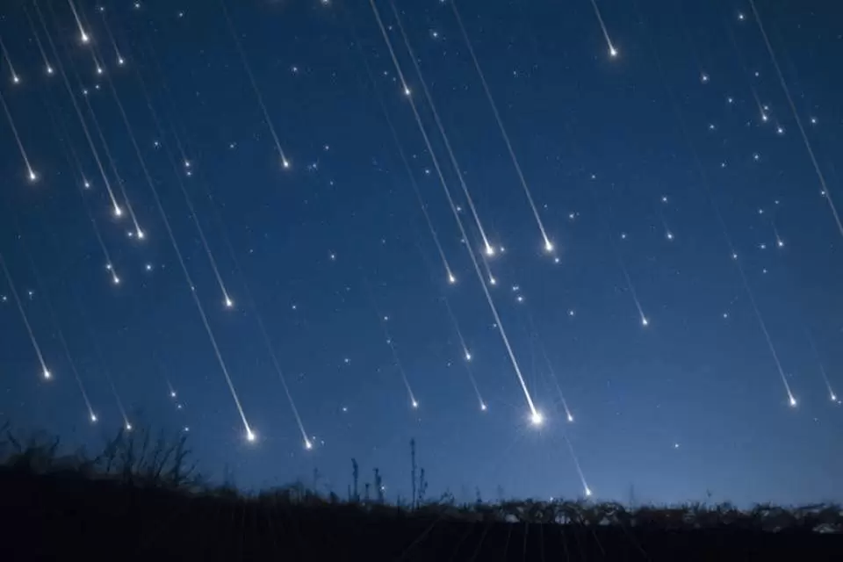
Astronomia & Astrofísica & Cosmologia
Ciência que envolve o estudo do espaço-tempo, da matéria-energia, além da atmosfera da Terra.
Estuda também fenômenos que ocorrem na atmosfera superior e que tem sua origem no espaço tais como auroras e meteoros.
Estuda posição e movimento dos corpos celestes, bem como suas órbitas.
Uma das principais missões atuais da Astronomia-Astrometria é determinar um Sistema de Referência “quase absoluto”.

Slide 5
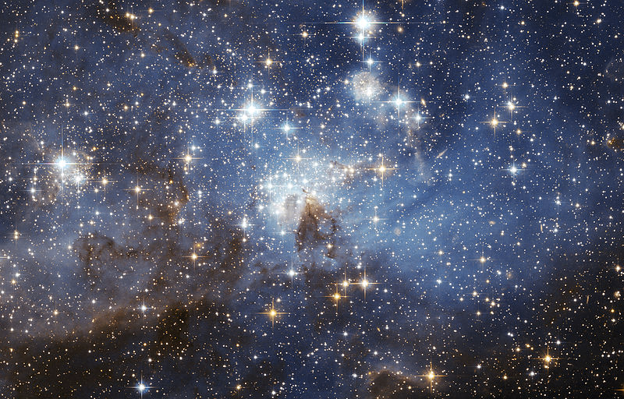
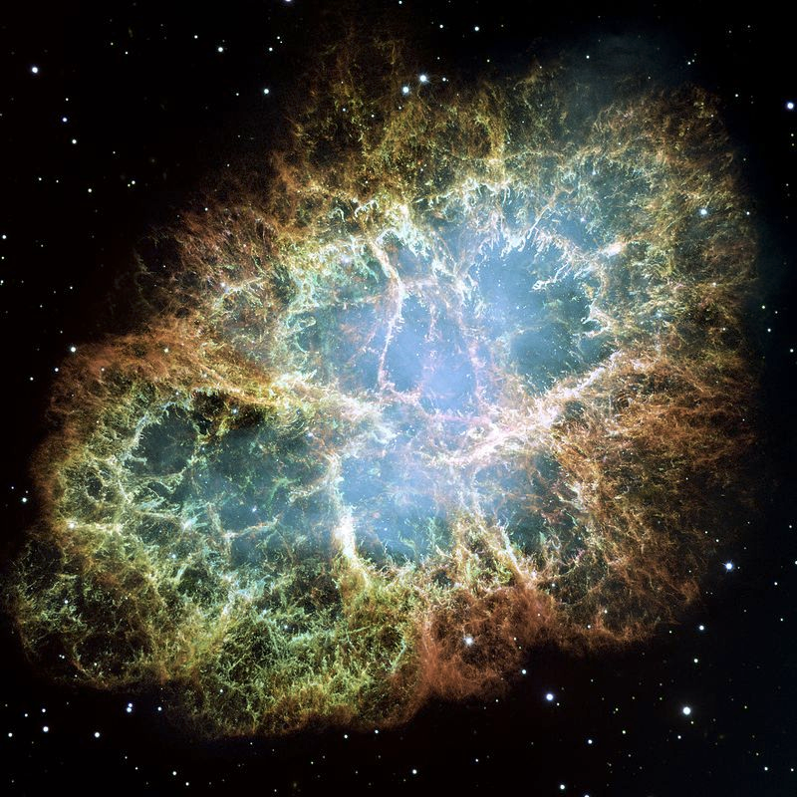
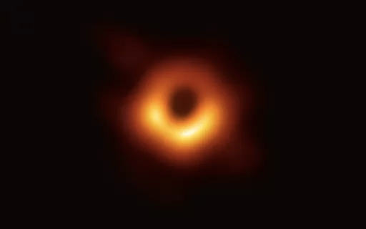
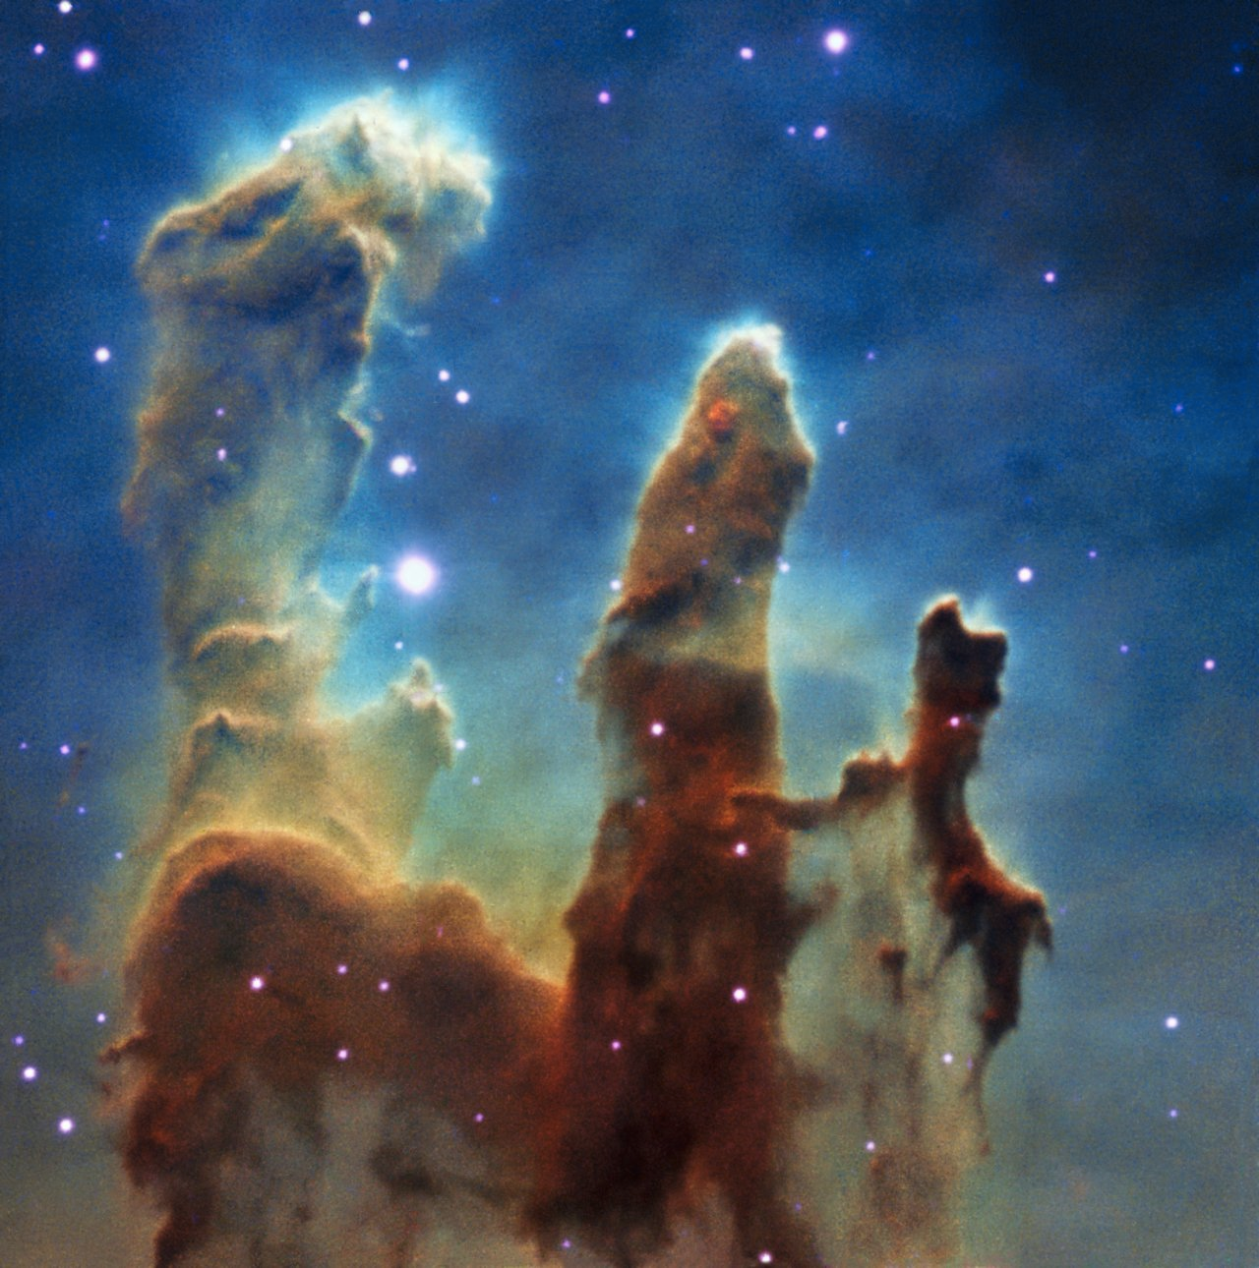
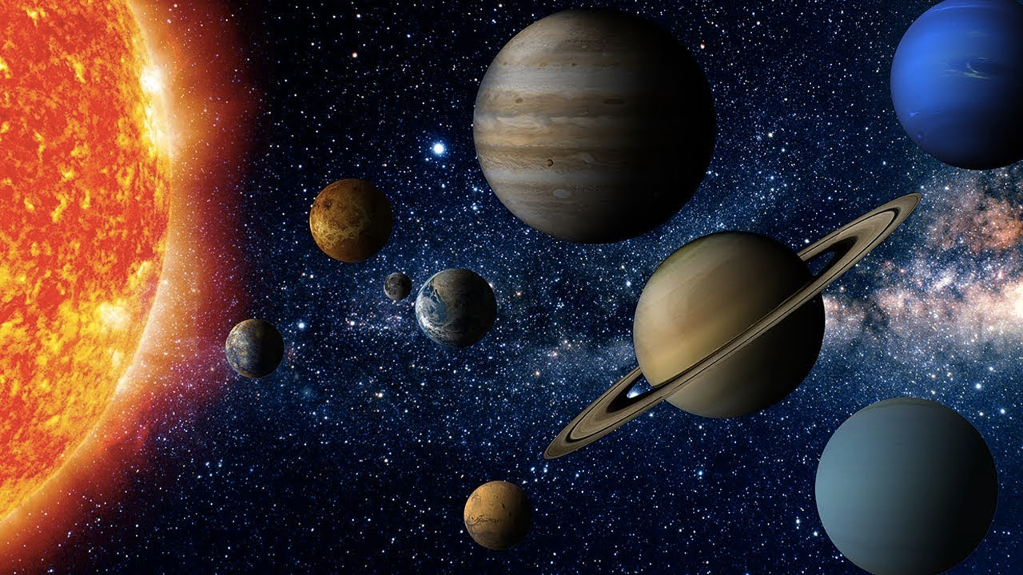
Astronomia & Astrofísica & Cosmologia
Estuda a natureza física do Universo e do que nele está contido: os planetas, estrelas, galáxias, bem como a natureza e composição do que existe neles, e entre eles - o meio interestelar e o meio intergaláctico. Papel da Gravidade....
Física, em grego, a “ciência da mudança "
Nasa/Hubble

Slide 6
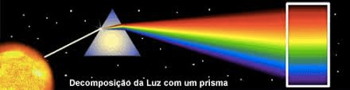
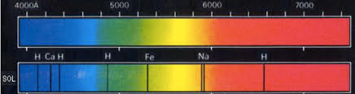
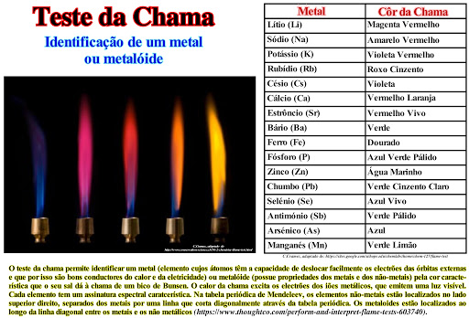
Astronomia & Astrofísica & Cosmologia
Com os avanços teóricos e conceituais sobre gravitação e a natureza da luz, bem como técnicas para registrar imagens fotográficas, ocorre o desenvolvimento da espectroscopia, técnica que permite obter a composição química dos astros surge outro ramo de pesquisa, a Astrofísica.

Slide 7
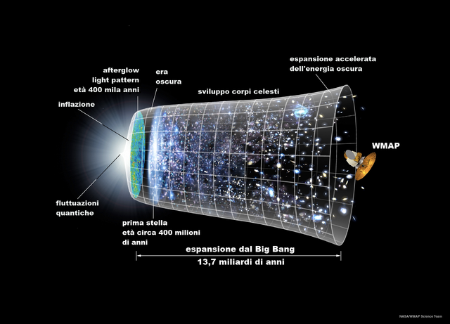
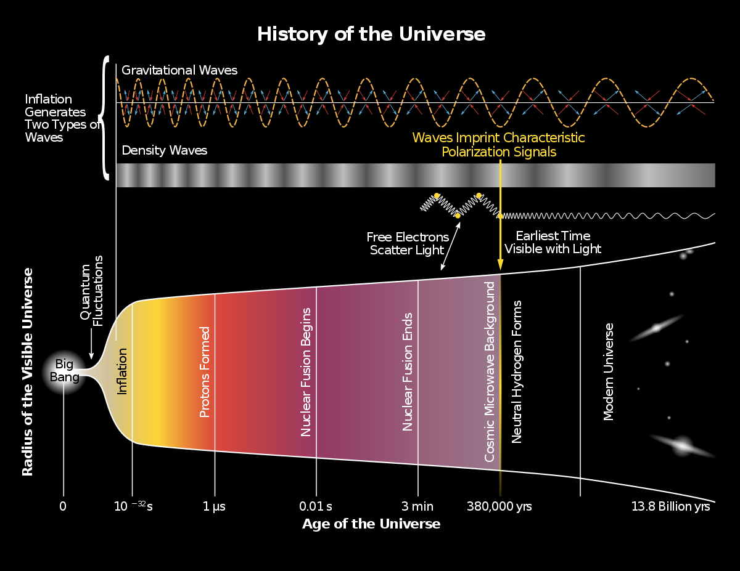
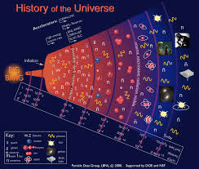
Astronomia & Astrofísica & Cosmologia
Surge no século 20 como ciência após o reconhecimento da existência de outras galáxias além da Via-Láctea e de que o Universo está se expandindo.
Trata-se então de estudar e compreender a origem e a evolução do Universo, a totalidade do espaço-tempo, da matéria-energia

Slide 8
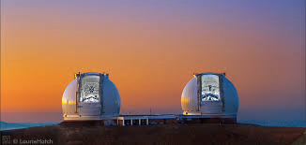
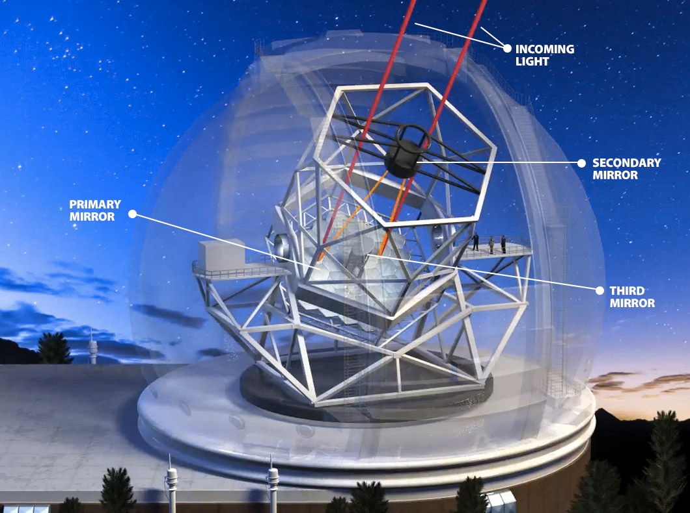
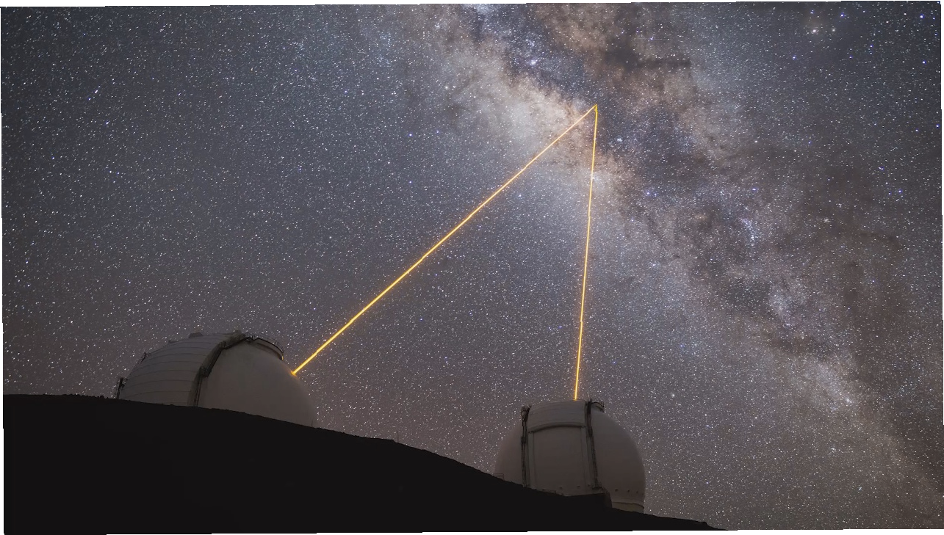
Avanços Tecnológicos
Telescópios de solo maiores e melhores equipados permitem melhor resolução, viabilizando estudos de regiões centrais de galáxias, por ex.!
O Observatório Astronômico Keck é equipado com dois telescópios operando no espectro visível e infravermelho próximo. Situa-se no cume do monte Mauna Kea, no Havai.
Cada telescópio tem um espelho de dez metros de diâmetro

Slide 9
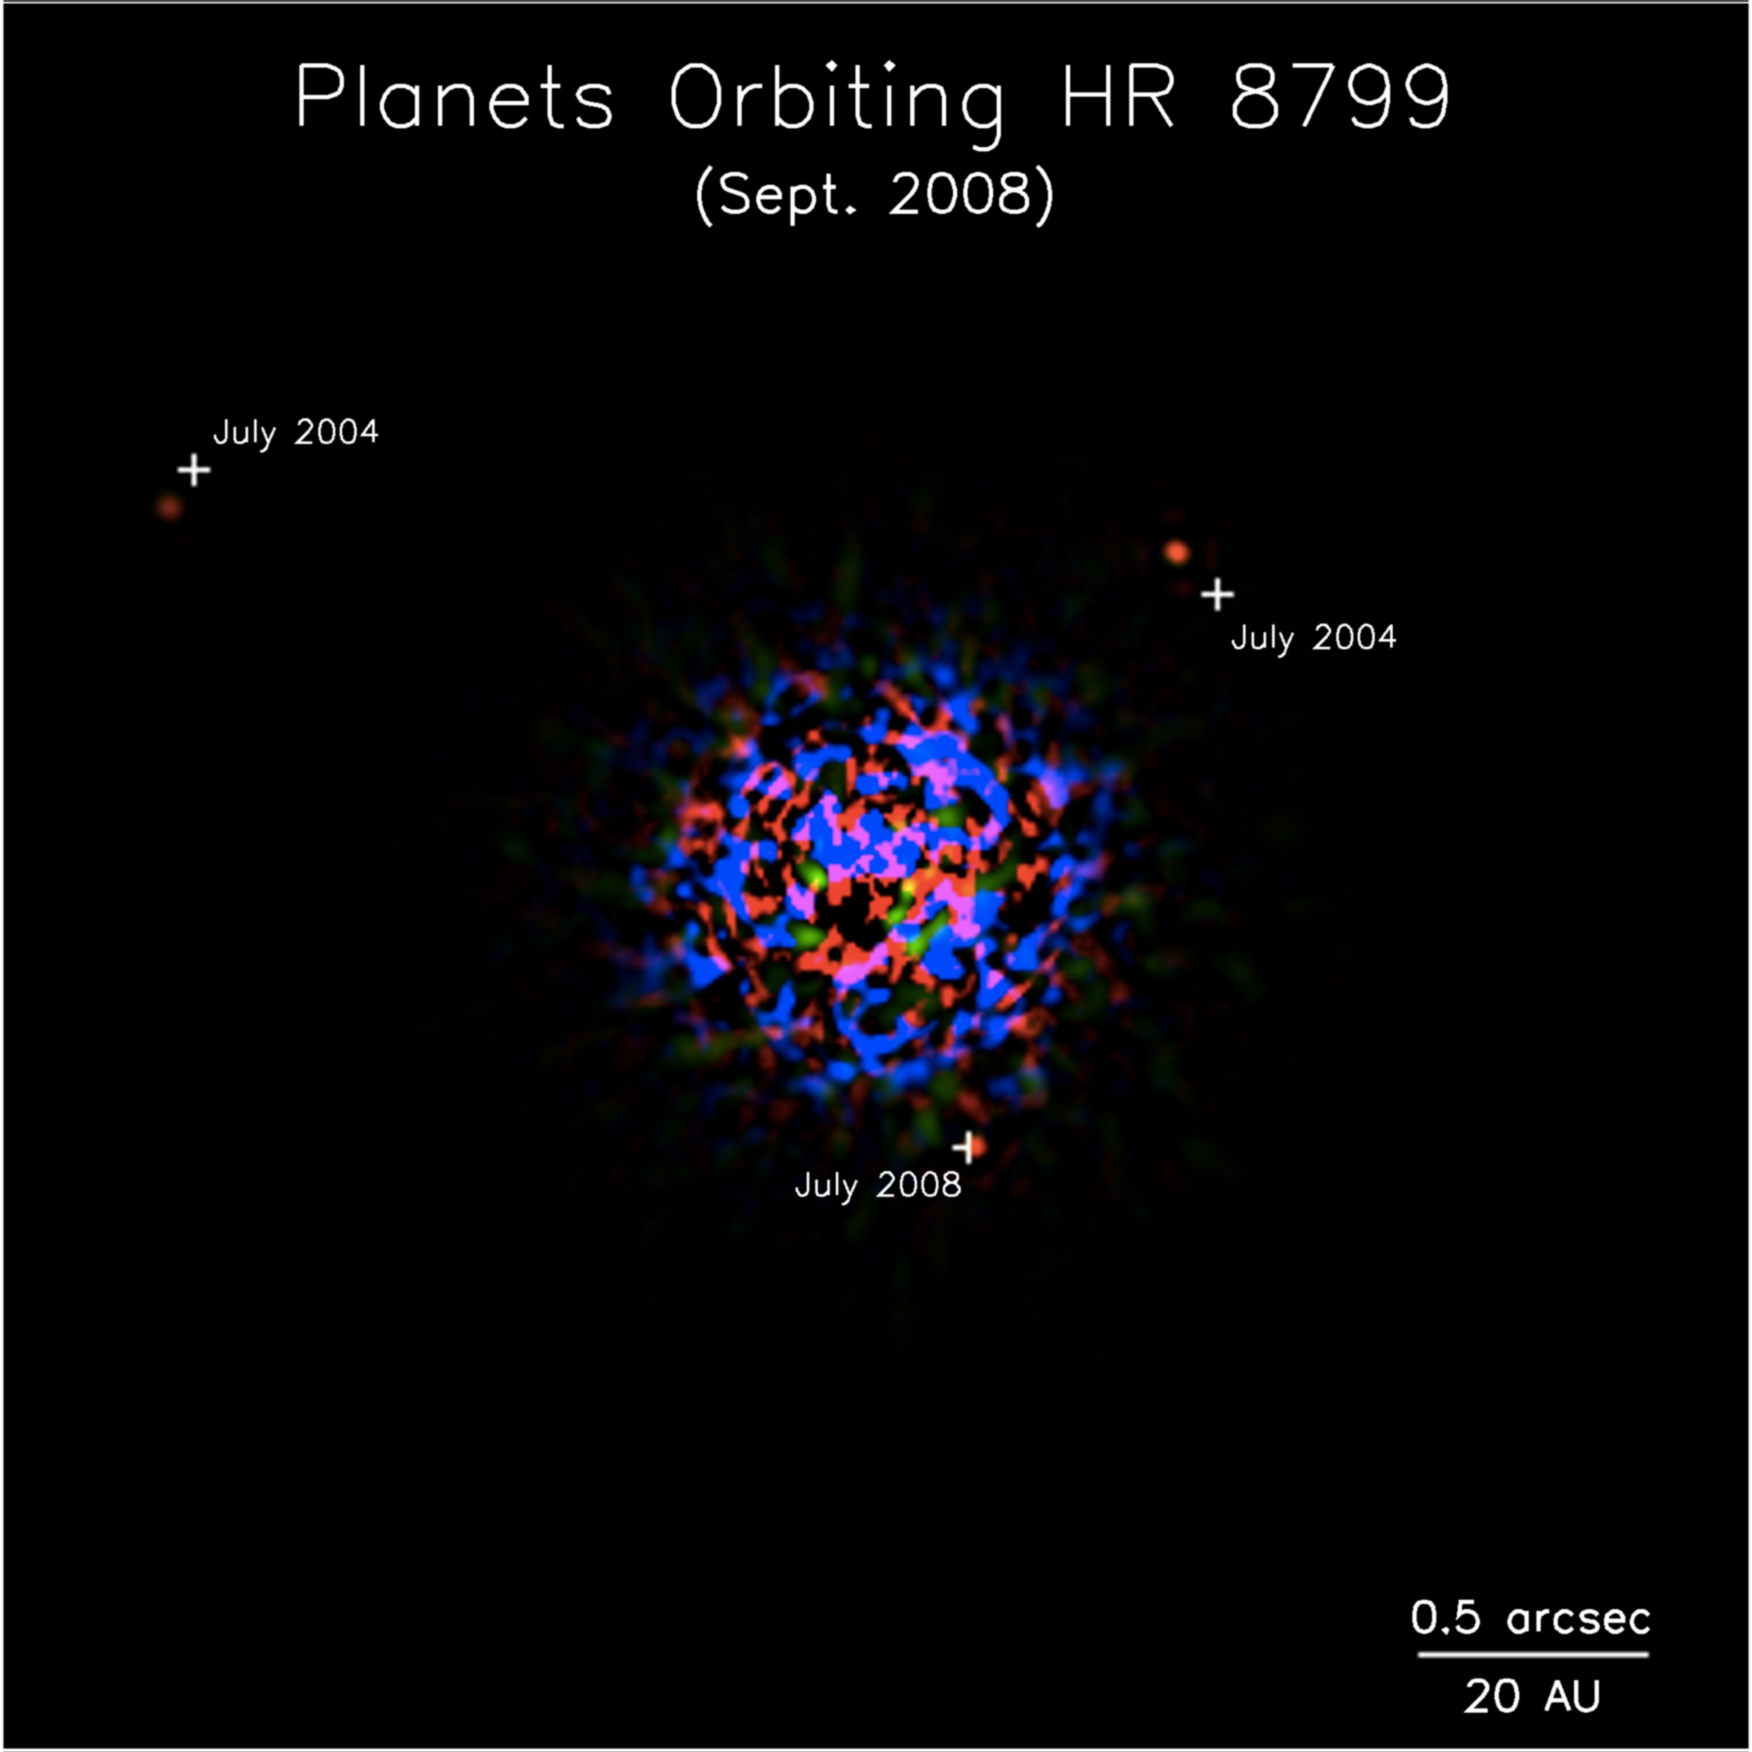
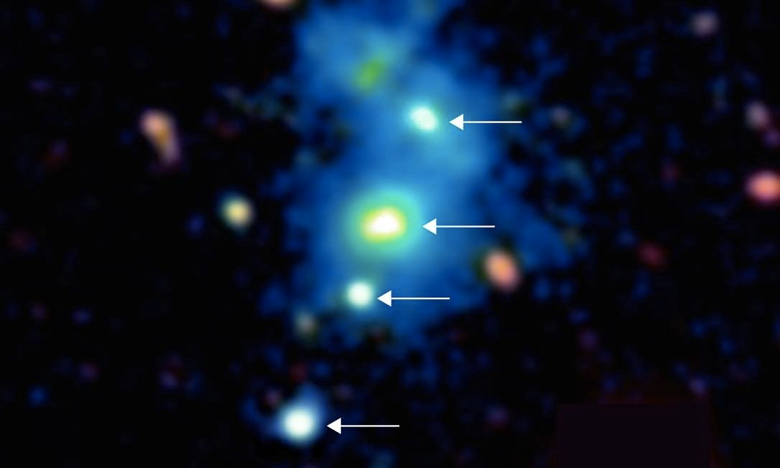
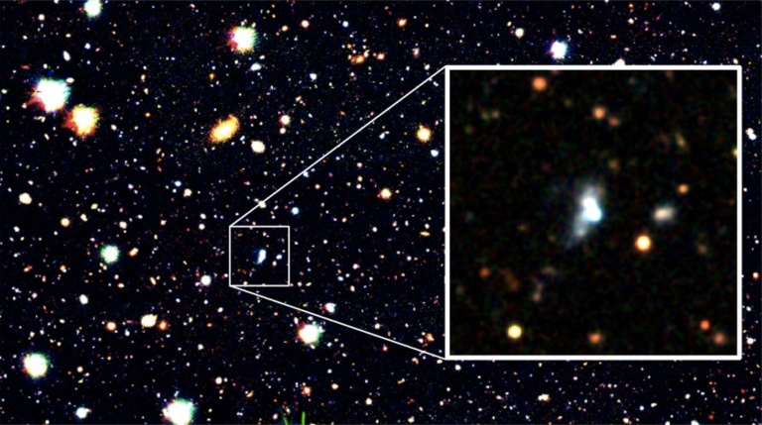
Telescópio Keck
...algumas descobertas
Imagens diretas de planetas fora do nosso Sistema Solar
Quarteto de Quasares
Imagem de uma galáxia próxima, extremamente pobre em metais por ter a mais baixa taxa de abundância de oxigenio. Credit: NAOJ/Kojima et al.

Slide 10
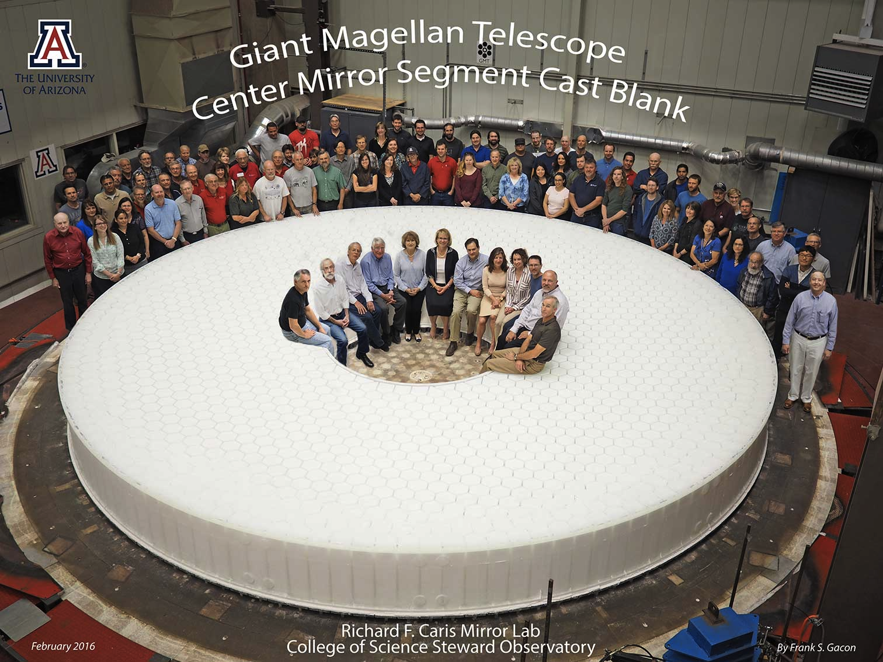

Slide 11
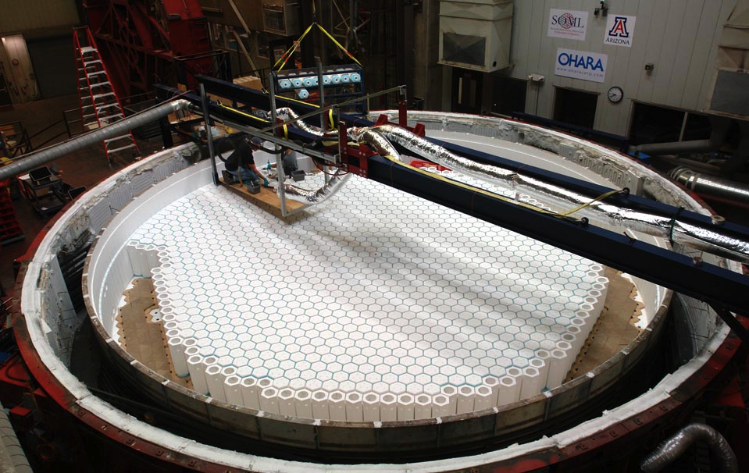
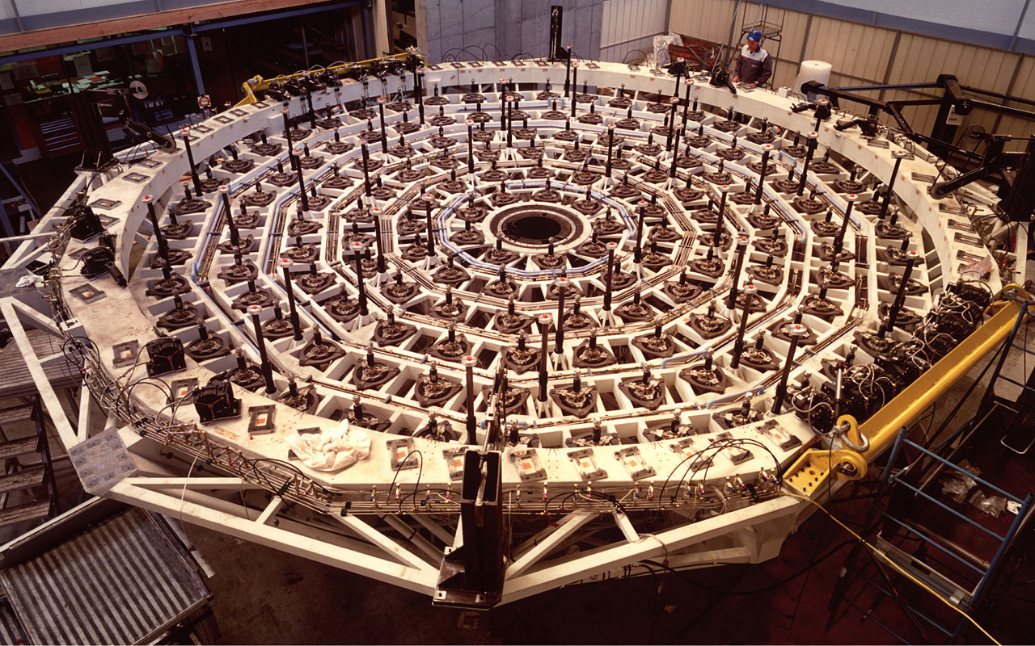
Óptica Ativa ...uma técnica que mantem o alinhamento e a forma da imagem modificando a forma do espelho flexivel primário para compensar a variação causada pela instabilidade do sistema mecânico
VLT – 8,2m – 150 atuadores – 17 cm de espessura – 22 toneladas
São efetuados contínuos ajustes em escalas de tempo de poucos minutos para que a forma do espelho não se altere, o que poderia causar deformidades na imagem.

Slide 12
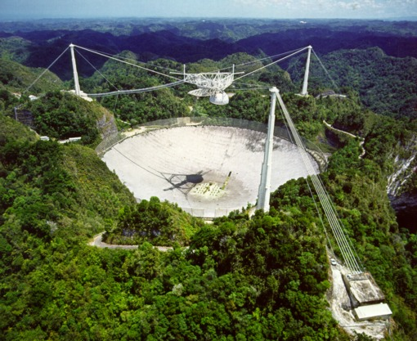
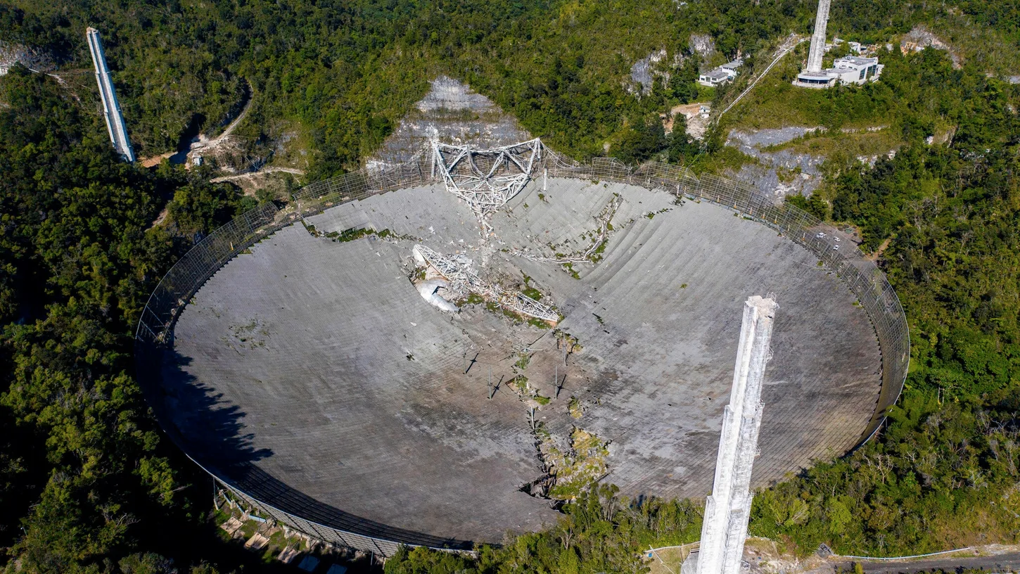
Radiotelescópios
O Radiotelescópio de Arecibo, o maior fixo do mundo, e localiza-se em Arecibo, Porto Rico. Em reconstrução....após desabamento devido a ruptura dos cabos de aço. (2020)
A parabólica gigante tem 305 metros de diâmetro e foi construída originalmente em 1963 na cratera de um vulcão extinto, para estudar a ionosfera terrestre.
.
Ele era operado pela Universidade de Cornell, dos Estados Unidos da América e era a principal ferramenta na busca de vida extraterrestre, através do projecto SETI@home

Slide 13
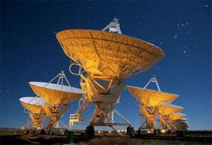
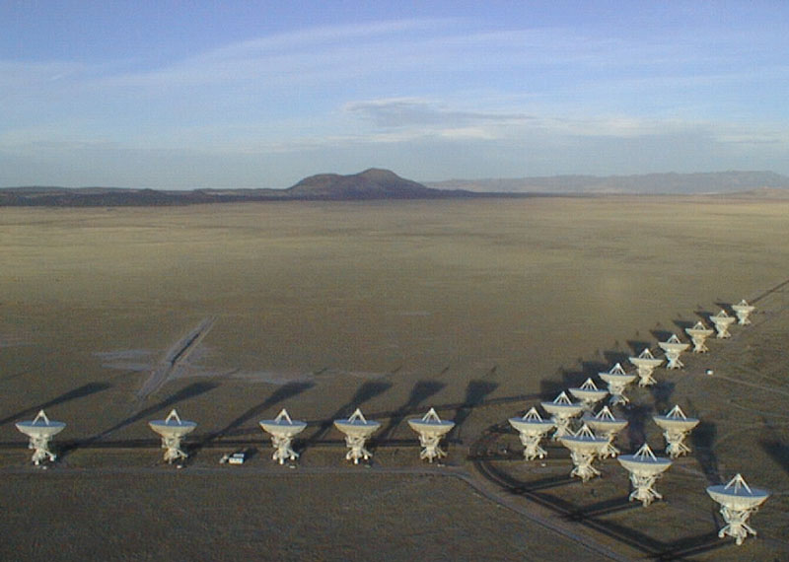
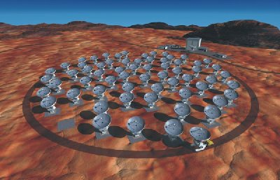
Radiotelescópios Sistemas em rede -> interferometria: diversas configurações
VLA-Very Large Array
Interferômetro com 27 antenas, cada uma com 25m de diametro.
<- MMA-Multimilimeter Array
Interferômetro com 40 antenas, cada uma com 8m de diametro, sensível a comprimentos de onda de 0,3 a 3 milímetros.
.

Slide 14
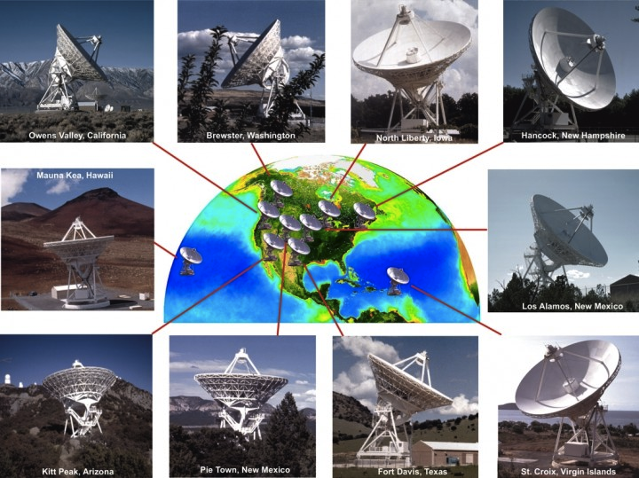
VLBA
Very Long Baseline Array é um sistema de dez radiotelescópios que são operados remotamente a partir de seu centro de operações que está localizado em Socorro, Novo México, como parte do National Radio Astronomy Observatory A técnica utilizada no arranjo é de interferometria.

Slide 15
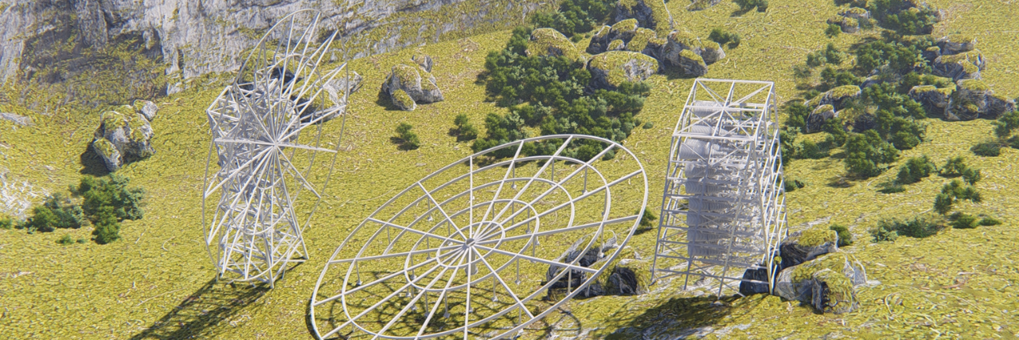
BINGO - Radiotelescópio Baryon Acoustic Oscillations from Integrated Neutron Gas Observations
https://bingotelescope.org/pt/
...em construção na Paraíba – China*, Reino Unido, França, África do Sul, Alemanha e Estados Unidos

Slide 16
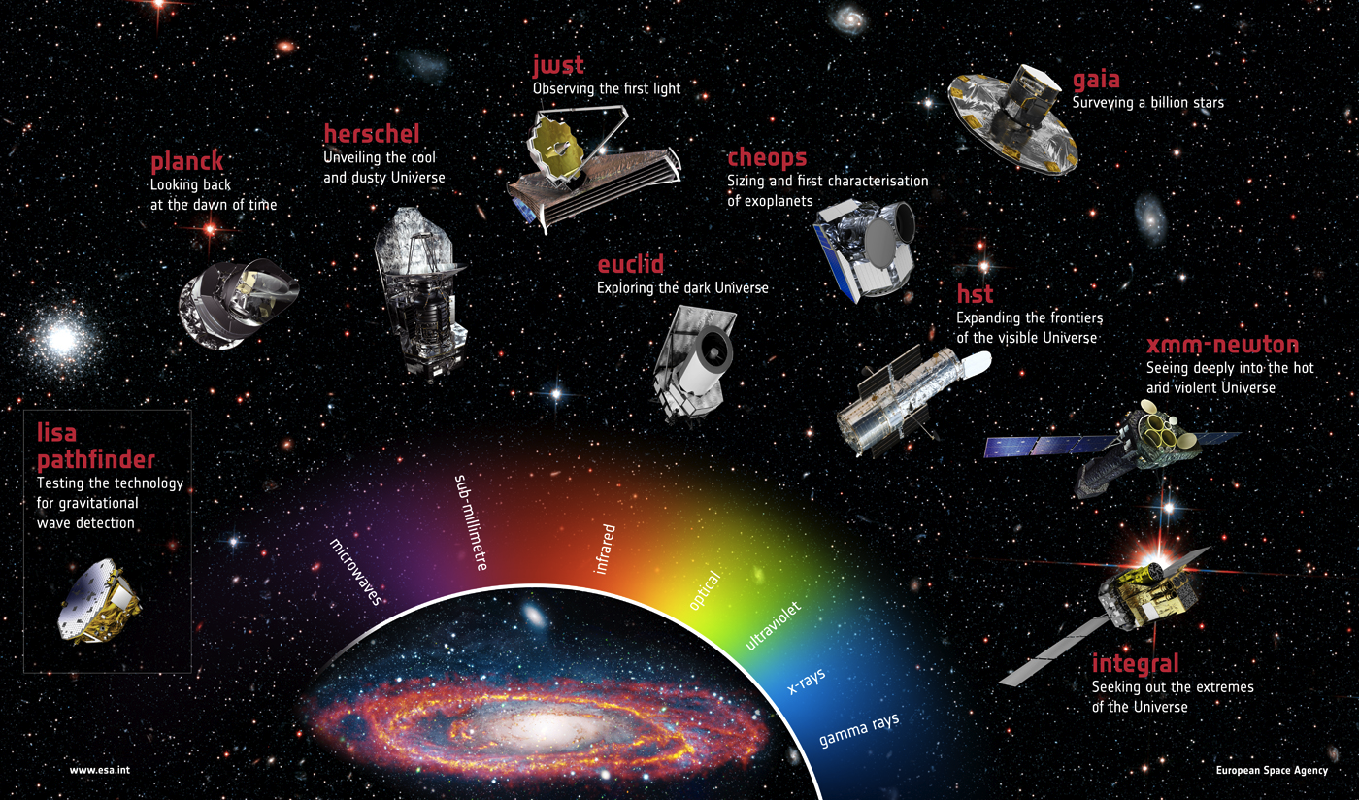
Telescópios Espaciais ESA – Agência Espacial Européia Observatórios Orbitais em diferentes comprimentos de onda permitem estudar enorme diversidade de fenômenos

Slide 17
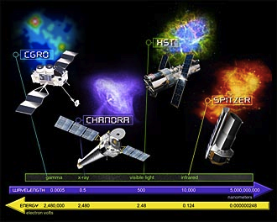
Telescópios Espaciais - “Projeto Grandes Observatórios Espaciais" 4 Observatórios Orbitais, cada um dedicado a observar em um determinado comprimento de onda
Compton–Raios-Gama CGRO; julho 1991-2000.
Missão: objetos de altas energias
Spitzer – Infra-vermelho – 2003
Missão: estrelas frias; exoplanetas, nuvens de poeira
Chandra – Raios-X – CXO; 1999
Missão: detecção de Buracos Negros,
Quasares e gás a altíssimas temperaturas

Slide 18
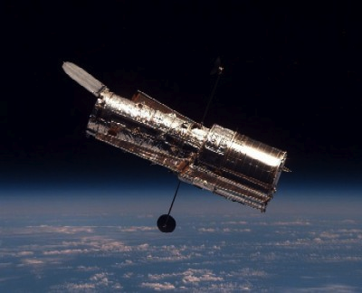
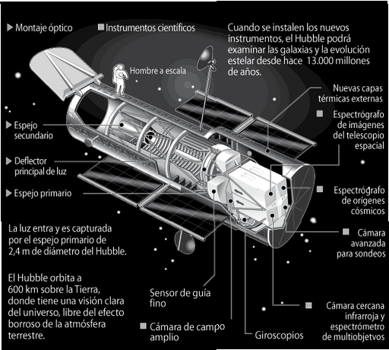
Telescópio Espacial Hubble – 1990 ...luz visível e infravermelho
Visto do Ônibus Espacial Atlantis
Medição de distâncias de Cefeidas (Cte Hubble); Observação de supernovas distantes (aceleração do universo); Os espectros e imagens de alta resolução estabelecem a prevalência de buracos negros no centro de galáxias; estudo da dinâmica da colisão cometa shuemaker com Júpiter; exoplanetas...entre outros

Slide 19
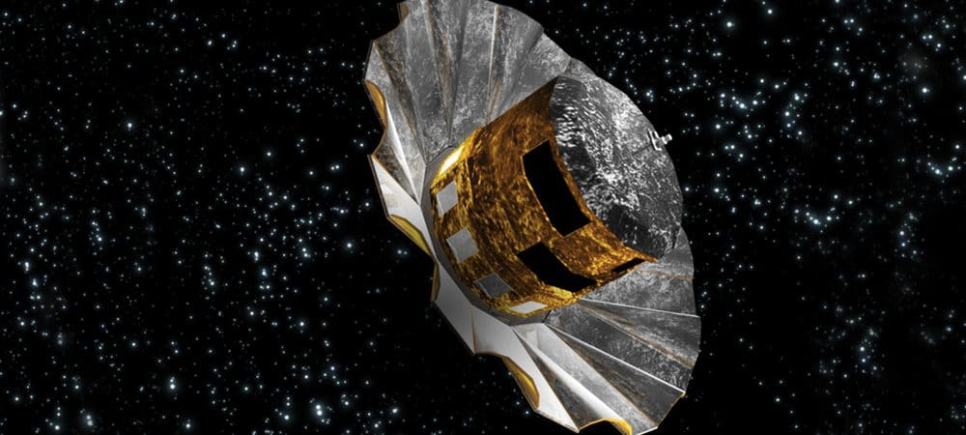
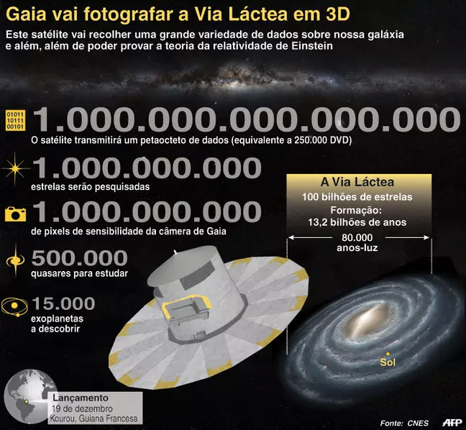
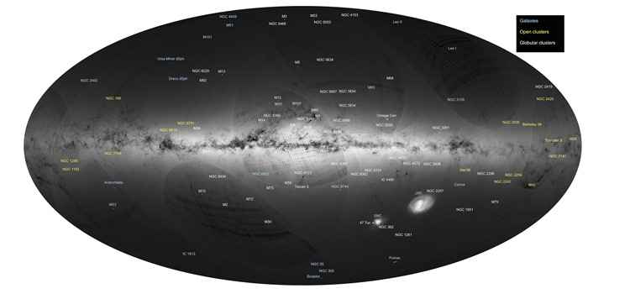
Missão Gaia – ESA
Criando um mapa 3D extremamente preciso de estrelas ao longo da nossa Via-Láctea
Mapeando movimentos de estrelas que codificam a origem e a evolução da Via-Láctea.
2014 e 2017, abrangem cerca de 2 bilhões de estrelas

Slide 20
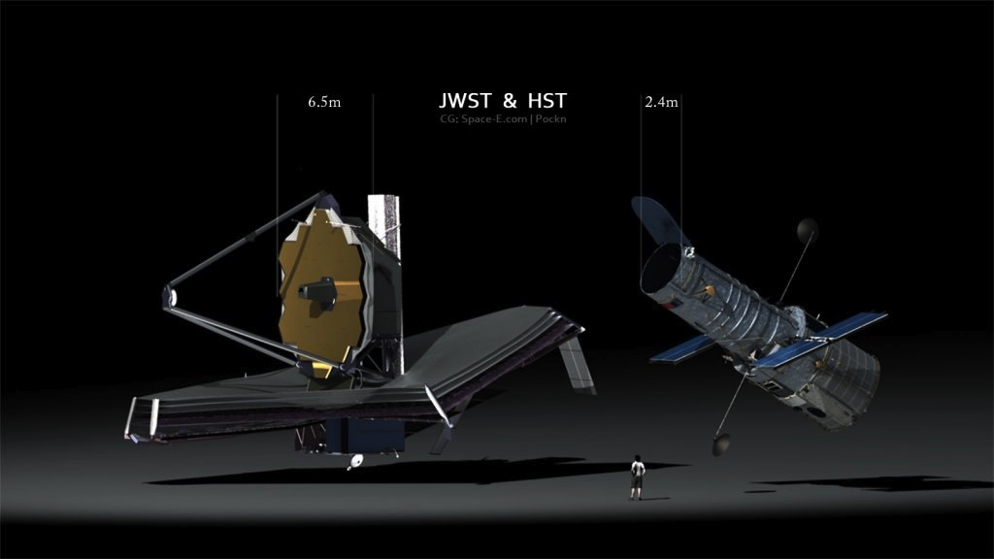
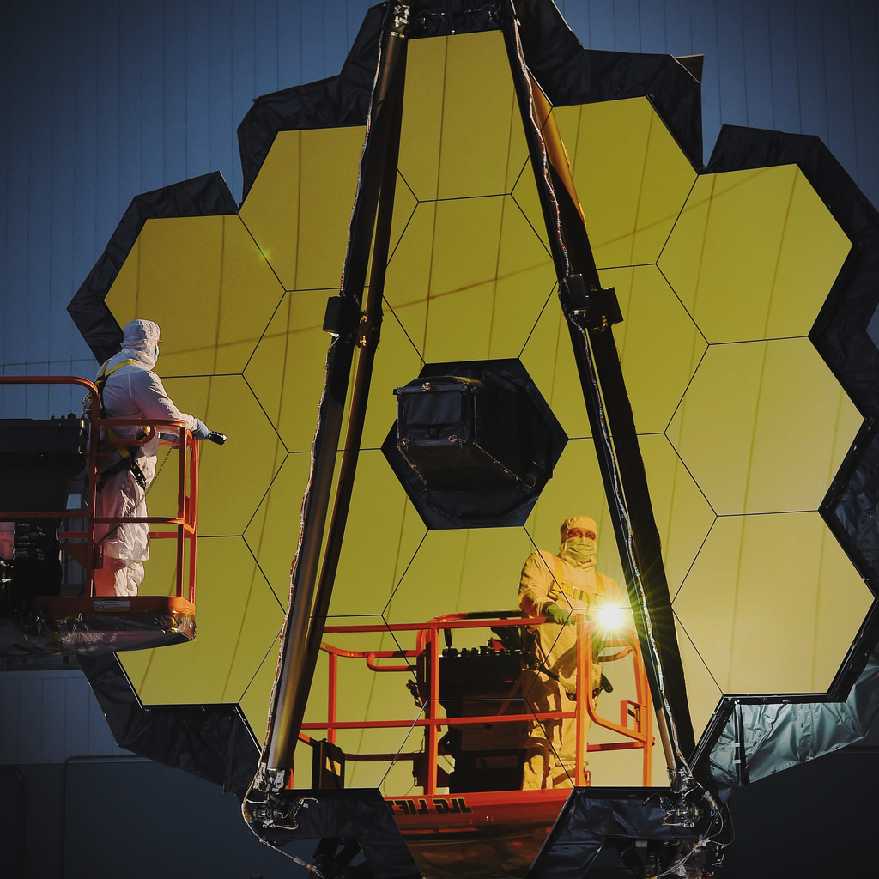
Telescópio Espacial James Webb (JWST) – Infra Vermelho ...o maior até então, e que subsituirá o Spitzer
- Custo: 10 bilhões USD (2016)
- Data de lançamento: Dezembro de 2021

Slide 21
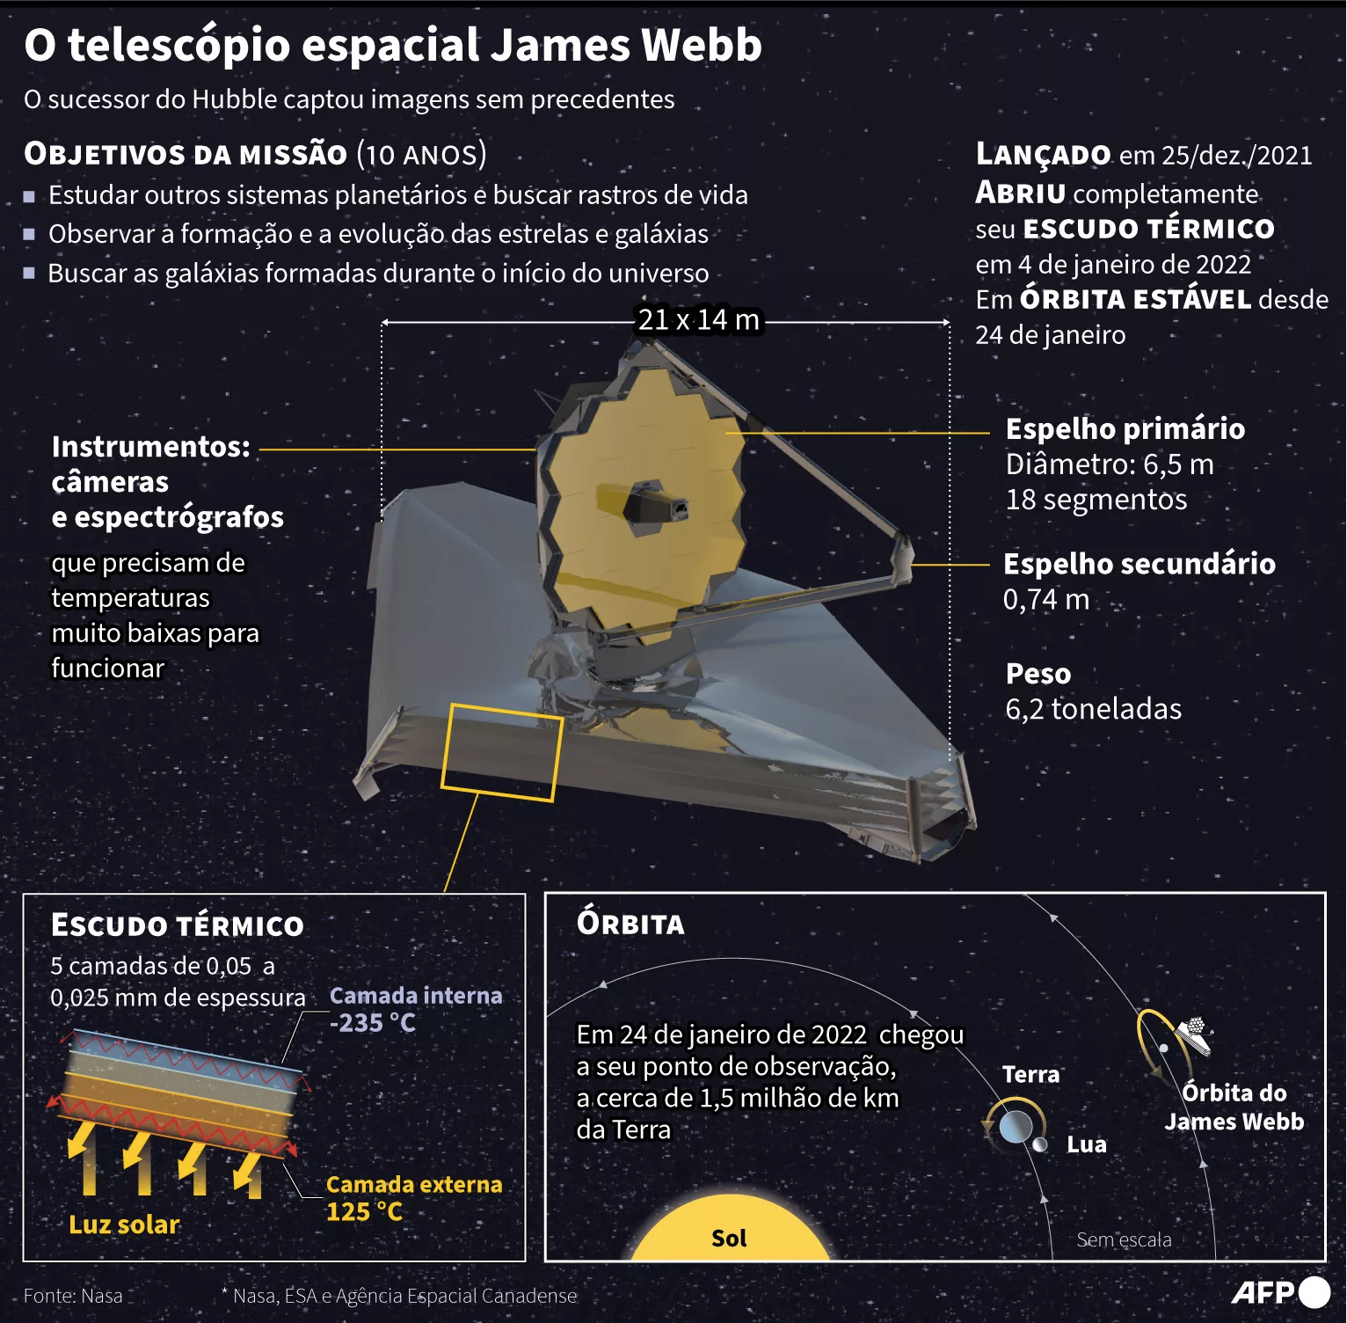
James Webb
NASA, ESA, CSA
Telescópio no IR
6.5 m de diâmetro com um espelho primário feito de 18 segmentos separados que se desdobram e se ajustam à forma após o lançamento.

Slide 22
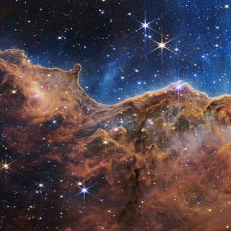
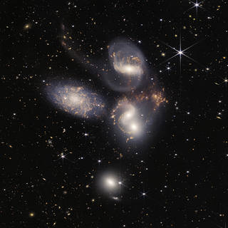
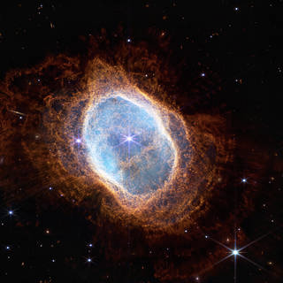
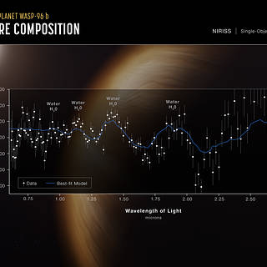
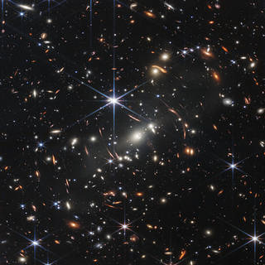
James Webb
Atmosfera de um exoplaneta
mostra assinaturas de água

Slide 23
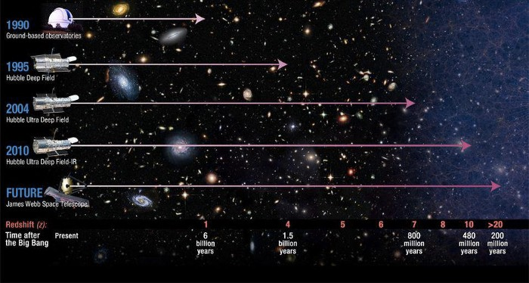
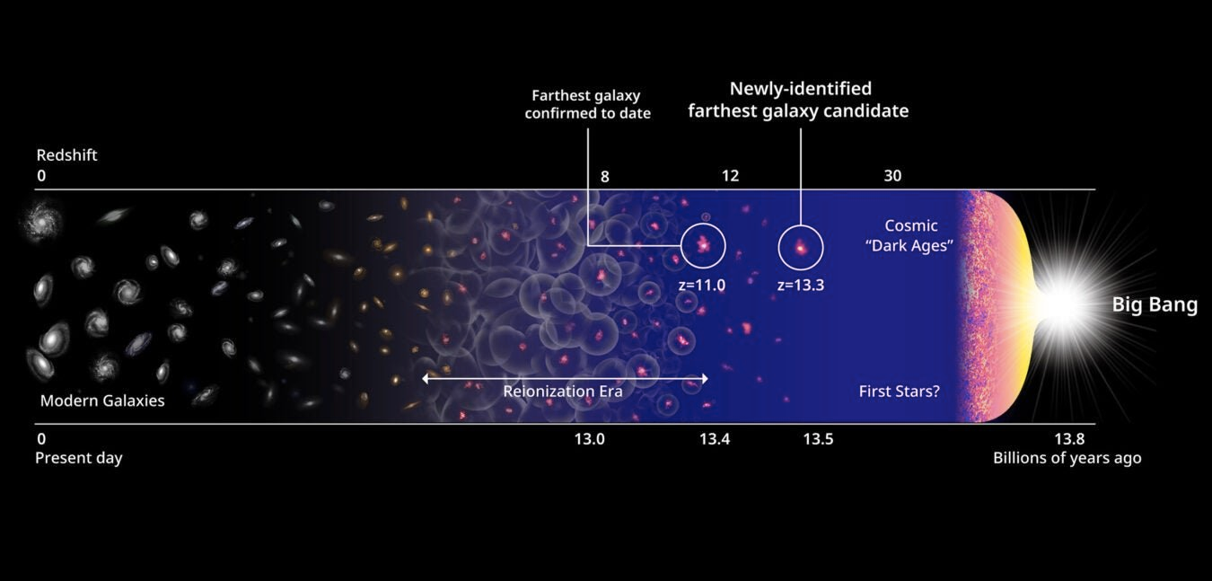
James Webb
https://www.youtube.com/watch?v=Lf4EDcjMtmw

Slide 24
Sondas Espaciais
Naves não tripuladas, com o objetivo de realizar exploração remota de planetas, satélites, asteróides, cometas, meio interplanetário do Sistema Solar.
As sondas mais modernas tem equipamentos sofisticados como telescópios, espectrógrafos e recursos de telemetria, que permitem estudar à distância características físico-químicas e obter imagens do meio ambiente.

Slide 25
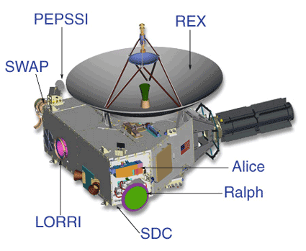
Sonda New Horizon (2006) Missão: Plutão-Caronte e Cinturão de Kuiper ...a mais complexa viajando no S.S e atualmente em curso... Custo U$ 700 milhões
Espectrometro de ions e eletrons
- Detetor rádio
Interação de Plutão com vento solar
- Espectrômetro
- Câmara Multiespectral
Câmera de alta resolução -
- Medidor poeira interestelar
Equipada com foguete monopropulsor; gerador termoelétrico de radioisótopos; antena parabólica de 2,5 metros de diâmetro; propelente hidrazina.
Comunicações com a sonda deverão ser efetuadas na banda X da faixa de micro-ondas; transferência de dados deverá ser de 1 a 2 KByte/s para se comunicar com uma rede de antenas do espaço profundo de 70 metros da NASA.
Navegação realizada com câmeras voltadas para as estrelas-guia estão montadas nas laterais da sonda
Nave incluia sondas gêmeas - "Impactor" e a sonda "Flyby" que observou o evento de uma distância segura.
https://eyes.nasa.gov/dsn/dsn.html

Slide 26
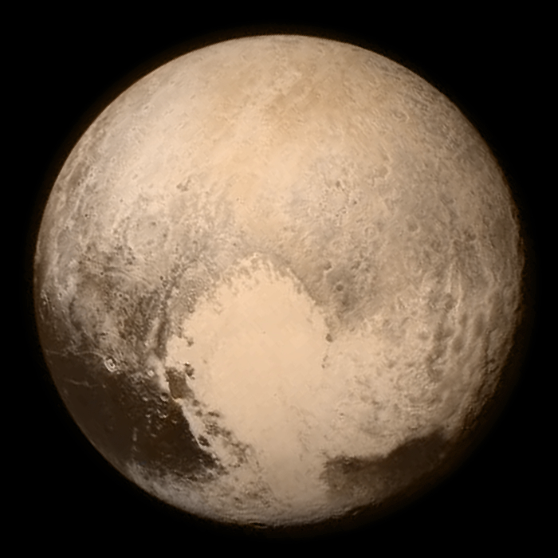
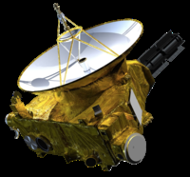
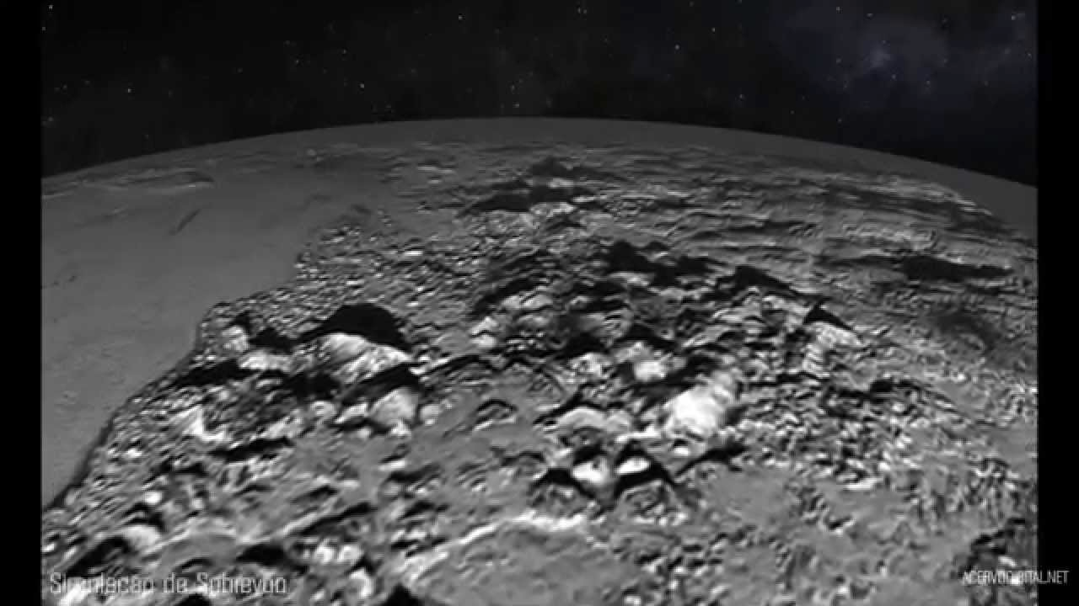
A sonda sobrevoou Plutão em 14 de julho de 2015 após nove anos e meio de viagem interplanetária, alcançando o seu ponto mais próximo da superfície do planeta, cerca de 12 500 km de distância a uma velocidade de 45.000 km/h.
Objetivos Científicos:
Estudar geologia, morfologia, composição atmosférica e de superfície, bem como a interação com o vento solar de Plutão e Caronte.
Cinturão de Kuiper e confins do Sistema Solar fora dos limites da Heliosfera.
Os primeiros dados enviados da atmosfera mostraram que ela é composta principalmente de nitrogênio e, mais próximo à superfície, de metano

Slide 27

A Voy 1 é a sonda que se encontra mais distante da Terra e a primeira que deve alcançar a proximidade com a Nuvem de Oort em uma escala de 300 anos.
Lançada em 1977, a Voy-1 em 09/2013 alcançou uma distância da ordem de 20 bilhões de km, a uma velocidade de 61920 km/h
A Voyager 1 foi a primeira nave espacial a cruzar a heliosfera, a fronteira onde as influências fora do nosso sistema solar são mais fortes do que as do nosso Sol.

Slide 28

Estrutura Contemporânea do Sistema Solar

Slide 29
Toda a concepção e percepção da natureza, do mundo que vivemos, da tecnologia que desfrutamos, é o resultado do acúmulo de conhecimento desde a antiguidade...

